Slide 1
Quartus II原理图输入法指南
东南大学计算机学院
任国林

Slide 2
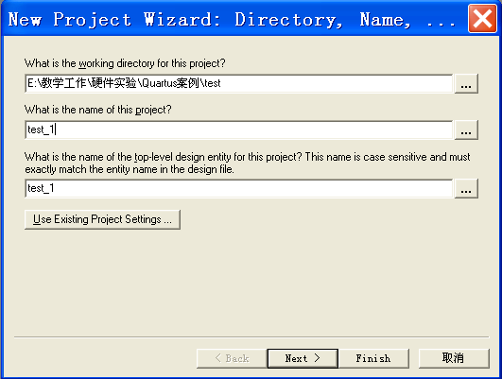
一、建立工程文件
1、填写工程目录名及工程文件名，可从菜单File→
New Project Wizard进入，完成后单击Next
提示：
可能会弹出与工程文件或工程目录有关的询问对话框

Slide 3
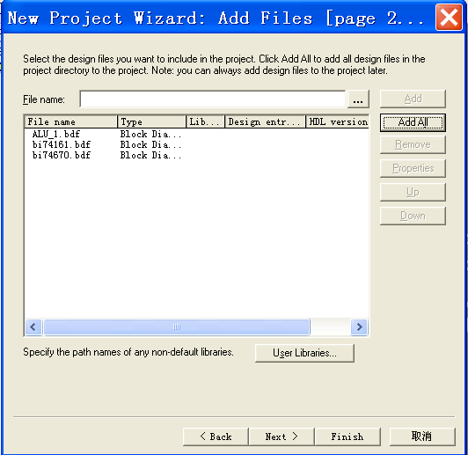
2、添加所需原始设计文件到工程文件中，单击Next
提示：
*需提前拷贝好文件
(.bdf或.gdf)
*仅拷贝所需文件
*拷贝到工程目录中
*文件被调用时默认已加入工程文件

Slide 4
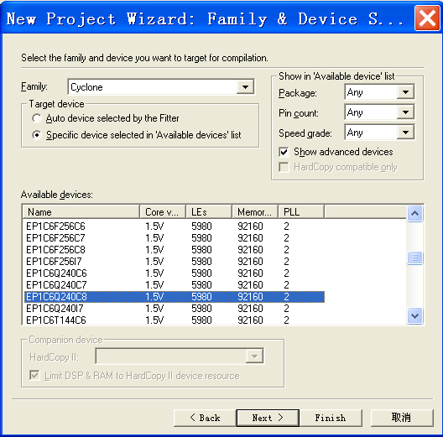
3、选择所用FPGA型号，单击Next
提示：
*下载与之有关
*课程实验台中芯片为Cyclone的EP1C6Q240C8
Notes:
规模较大时，可选择Cyclone III EP3C16Q240C8

Slide 5
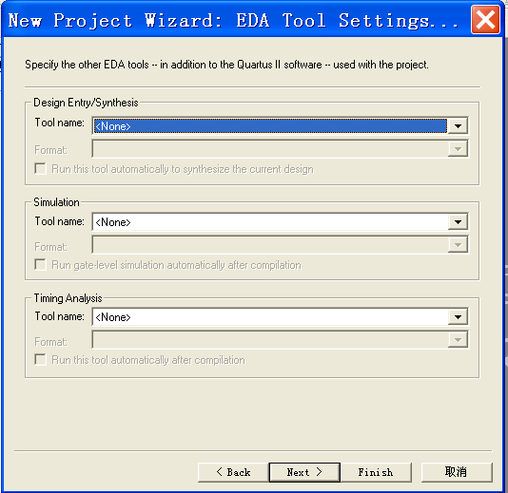
4、添加准备使用的新EDA工具，单击Next
提示：
通常只需要使用Quartus提供的EDA工具

Slide 6
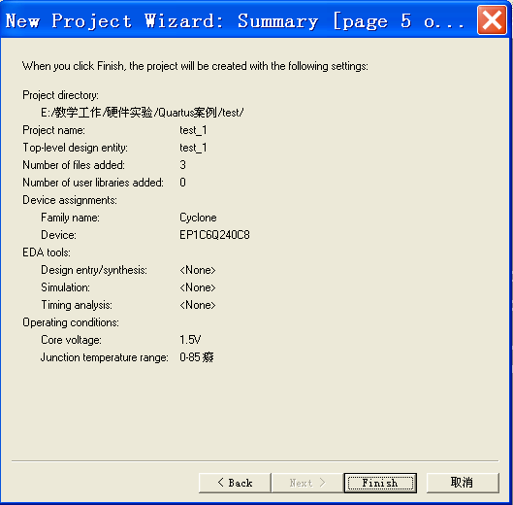
5、查看、确认所建立的工程文件信息，单击Finish
提示：
此时建立的只是一个空的工程文件

Slide 7
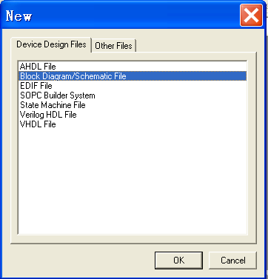
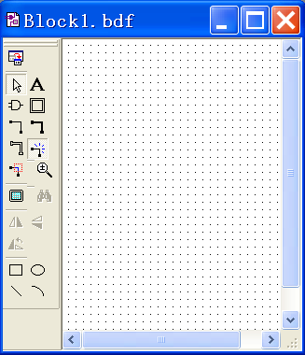
二、形成原理图设计文件
1、建立原理图设计文件
从菜单File→New进入，在6种输入法中选择原理图输入法，单击OK，即可进入原理图编辑器
提示：本课程要求如此

Slide 8
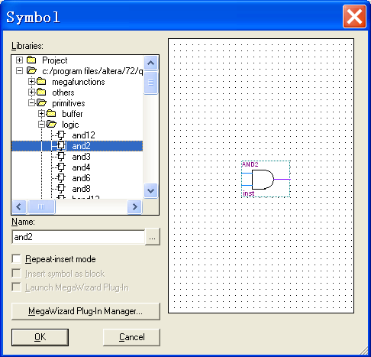
2、编辑原理图设计文件
⑴元件的选择与放置
*可在Symbol对话框中选择元件，单击OK
提示：
*弹出Symbol方法：双击鼠标左键、菜单…
*元件库：包含系统库和Project库两类
*Project库由用户自定义符号文件(.bsf)组成
*亦可在编辑区用Copy、Paste命令，实现元件选择
*在编辑区可移动元件，放置到合适的位置

Slide 9
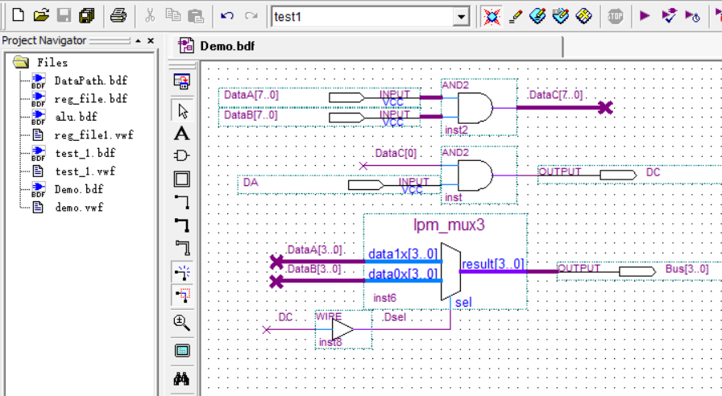
⑵元件的连接
*选择连线类型：按源管脚类型，使工具箱相应连接线有效
*连接1：源处按下鼠标左键、拖至目标处、松开即可
提示：
*连接线有3种：Node、Bus、Conduit
*源端、目标端的管脚类型应相同
*应避免移动元件时产生多余交叉点
*工具箱有多种功能
*连接2：给连接线命名，源处、目标处同名即可
⑶信号线重命名
通过器件wire(\primitives\buffer)即可实现

Slide 10
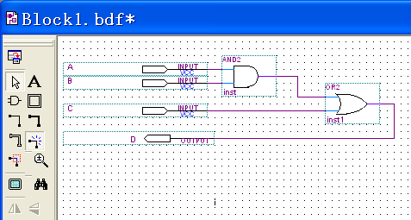
⑷输入/输出管脚的设定
*按需选择input、output元件，并与相应元件管脚连接
*对所有input、output元件进行命名
提示：
*命名尽量简明
*Node、Bus、Conduit的命名规则不同
*其它元件实例名亦可修改
3、保存原理图设计文件
从菜单File→Save进入、或使用工具条，可保存文件

Slide 11
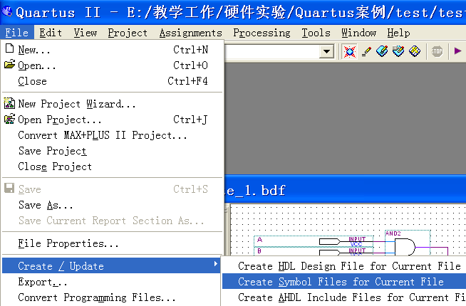
4、生成原理图符号文件
*从菜单File→Create/Update→Create Symbol Files for Current File进入，将弹出文件名对话框
*编辑文件名并保存为文件(.bsf)
提示：*Symbol的Project库由该类文件组成
*该类文件应该在编译/仿真正确后生成

Slide 12
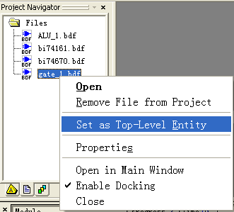
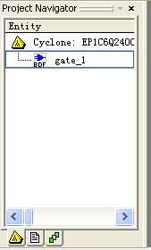
三、编译原理图设计文件
☆编译是相对工程文件而言的，必须先打开工程文件！
1、设置顶层文件
*在窗口Project Navigator→Files中，选中目标文件、点击鼠标右键，即可设置为顶层文件
*进入菜单Project，亦可将当前编辑文件设置为顶层文件

Slide 13
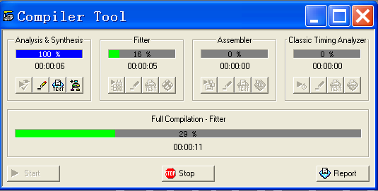
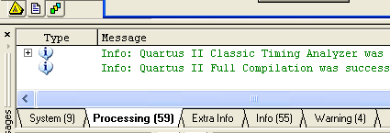
2、编译顶层文件
*选择菜单Processing→Compiler Tool后，点击Start即可
提示：
有多种方法触发编译开始
*编译结束时，会报告警告或错误的统计情况
*编译出错时，按Message提示修改错误，直至编译通过

Slide 14
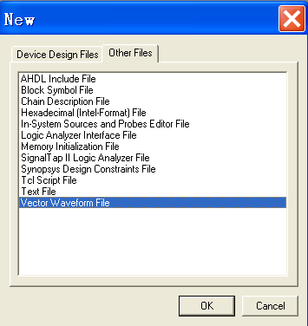
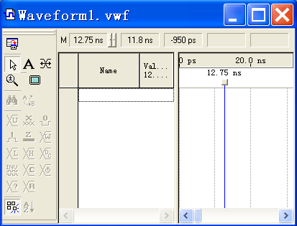
四、对原理图设计文件进行时序仿真
仿真过程：建立波形文件→设置波形信号→仿真
1、建立用于仿真的波形文件
⑴进入波形文件编辑器
选择菜单File→New，在对话框的Other Files中选择Vector Waveform File后，点击OK即可进入

Slide 15
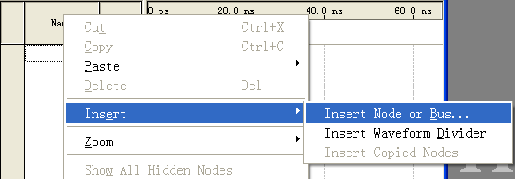
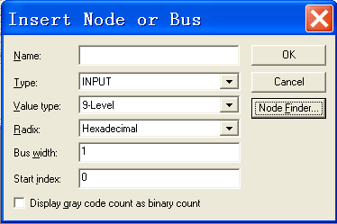
⑵选择所需的I/O管脚
*在Name区域对应右键菜单中，从Insert打开Insert Node or Bus对话框，单击Node Finder

Slide 16
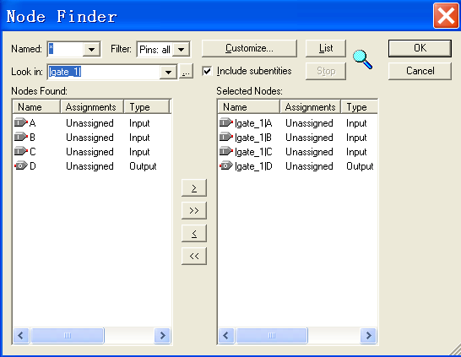
*在Node Finder对话框中，单击List后，可从左边选择所需的I/O管脚到右边(Filter应设置为Pins:all)，点击OK返回
提示：
*只可对顶层文件建立仿真文件
*Filter可决定Nodes Found内容
*回到Insert Node or Bus对话框后，点击OK完成选择
*保存该文件，即可实现波形文件(.vwf)的建立

Slide 17
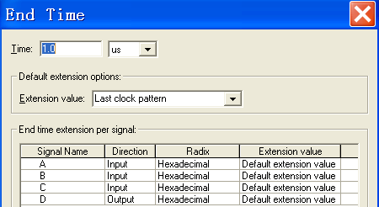
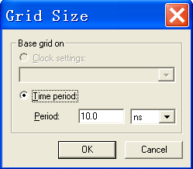
2、设置波形文件的仿真时间
*使当前窗口为波形文件，可显示波形文件编辑器菜单
*选择菜单Edit→End Time，在对话框中可设置结束时间
*选择菜单Edit→Grid Size，在对话框中可设置时间单位
※该步骤可省略，缺省值为1us及10ns

Slide 18
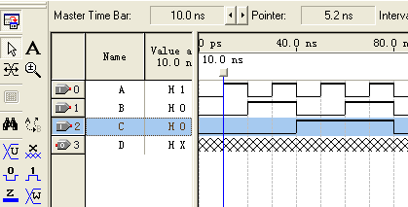
3、设置波形文件的输入波形信号
*利用Zoom Tool及Seletion Tool，可调整Period显示宽度
*选择并设置各个输入管脚的信号波形
组合管脚值设置通过右键菜单Value→Arbitrary Value实现，同时值类型应设置为Hexadecimal
提示：
管脚可以分组，以简化设置信号值的繁杂程度 (Edit→Grouping)
*将设置的波形信号，保存到文件中

Slide 19
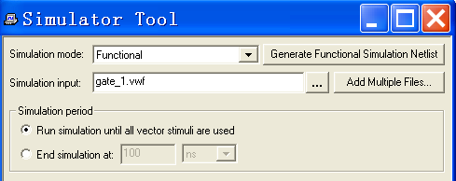
4、进行功能仿真
⑴生成功能仿真网表
*选择菜单Processing→Simulator Tool，弹出相应对话框
*在对话框中选择Functional后，单击Generate Functional Simulation Netlist，即可生成功能仿真网表
提示：
修改原理图文件后，必须重新编译、重新生成仿真网表

Slide 20
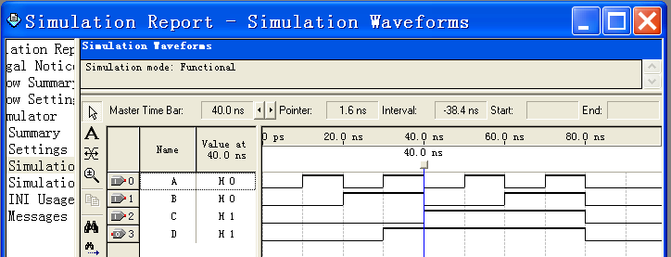
⑵进行功能仿真
*在对话框的Simulator input中输入仿真波形文件名
*在对话框中单击Start，即可开始功能仿真
*在对话框中单击Report，可查看、核对输出波形

Slide 21
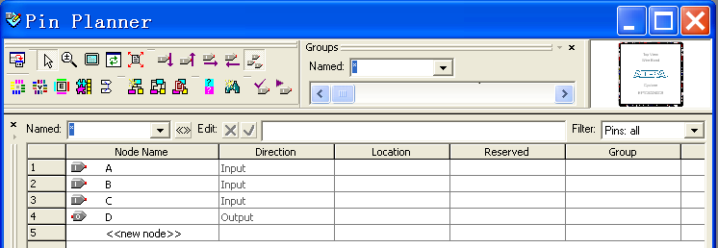
五、对原理图设计文件进行硬件测试
1、器件设置及引脚分配
⑴器件设置 [该步骤可缺省]
*从菜单Assignments→Device进入，可重新选择器件
*单击Device & Pin Options…，可配置Unused Pins状态等
⑵引脚分配
*从菜单Assignments→Device进入，进入Pin Planner

Slide 22
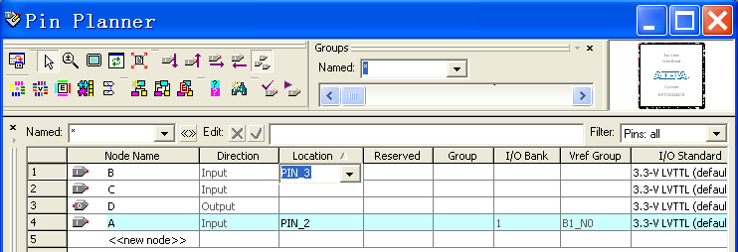
*在Pin Planner中，针对原理图所有管脚[即Node Name]，依次双击对应的Location栏，在出现的下拉列表中选择合适的器件引脚
*保存引脚锁定信息至文件，可使用工具条、或从菜单进入
*再编译一次，把引脚分配信息编译到下载文件中
(.sof或.pof)

Slide 23
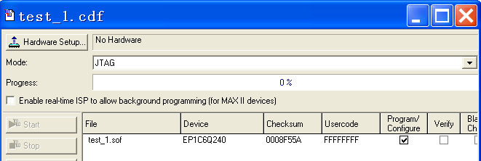
2、编程下载设计文件 --只介绍JTAG编程模式
JTAG模式可用编译好的SOF文件直接对FPGA器件进行配置
⑴连接硬件
*断开实验箱电源，用ByteBlasterMV或ByteBlasterⅡ下载电缆连接好计算机并口与实验箱的开发板，然后打开电源
⑵设置编程器 --初次安装或改变下载电缆时
*选择菜单Tools→Programer，进入编程窗口
*单击Hardware Setup，弹出Hardware Setup对话框

Slide 24
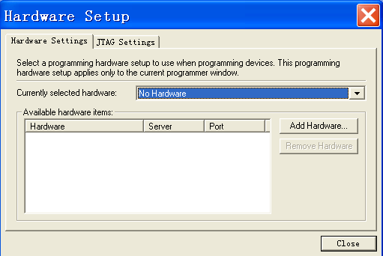
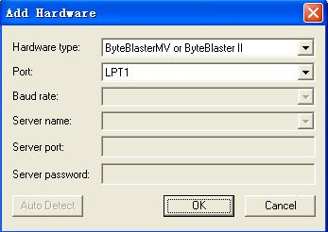
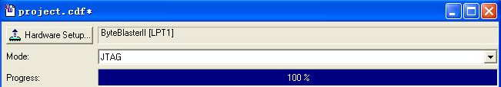
*单击Add Hardware，在所弹出对话框的Hardware type中选择ByteBlasterMV or ByteBlasterⅡ
*回到编程窗口后，其第一行将显示相应的硬件类型信息

Slide 25
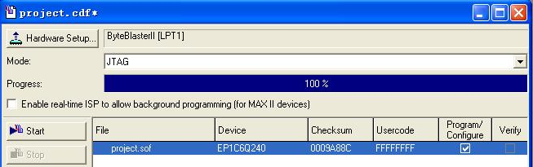
⑶选择编程模式及配置文件
*在编程窗口Mode栏中，选择JTAG模式
*核对下载文件路径及文件名，可用Add File手工选择
*选中下载文件的Program/Configure复选框

Slide 26
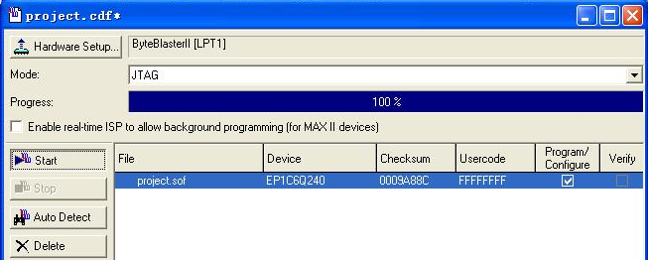
⑷配置下载
*在编程窗口中，单击Start，对目标FPGA器件配置下载
*下载失败时，根据提示的错误信息，作相应处理
*下载成功后，即可进行所设计电路的硬件调试、测试
End

